Slide 1
Föräldramöte Rönnby IBK P10
20 augusti 2024

Slide 2
Träningar
Försäsongsträningar två ggr/veckan i Emaus till och med tors 29 aug (v35).
Från v36-v38 två träningar i veckan i Önsta
Tisdagar 18:15-19:30
Torsdagar 20:00-21:30
Från och med v39 tre träningar i veckan i Önsta:
Måndagar: 19:45 – 21:15 (samling 19:15)
Tisdagar: 18.15-19.30
Torsdagar: 20.00-21.30
Föranmäl närvaro och frånvaro som svar på kallelsen.
Kom ihåg att komma i tid och ta med skor, klubba, glasögon, vattenflaska.
Gärna duscha efter träning- och match i omklädningsrum.

Slide 3
Truppen
27 spelare
Anton Jonsson slutat
Henke slutat
Jonas Vretling ny
Oförändrat tränarteam

Slide 4
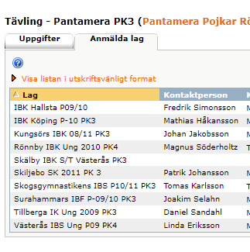
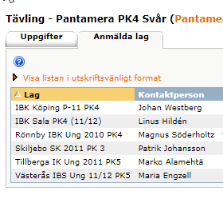
Seriespel
Vårt lag deltar i år i två serier
PK3
PK4 svår
Uppdelning baserad på nivå, ej ålder
Seriepremiär 7 oktober
Hemmamatcher i Pettersbergsskolan eller Emaus
Kallelser skickas ut i så god tid som möjligt – Besvara så fort som möjligt, uppmärksamma sista anmälningstid

Slide 5
Avgifter
Förra året:
Medlemsavgift 400 kr (samma för alla)
Träningsavgift 1000 kr (baserat på träningslängd och seriedeltagande)
Serviceavgift 19 kr (laget.se)
Totalt 1 419 kr
Fakturering sker omkring 15 oktober via Laget.se

Slide 6
Ekonomi
Ca 8000 i gemensamma lagkassan
75% av försäljning går till individuell kassa, resten till gemensamma lagkassa
Gemensamma lagkassan utgifter förra säsongen: mat vid cuper, gemensamma träffar etc.

Slide 7
Cuper
Hagunda cupen 13-15 september, 1 lag anmäld
Nordic Invitational cup (1 lag, 2011or) – 1-3 nov
Storvreta Cup, 2 jämna lag 2-4 jan 2025 /Gothia Cup, 2 jämna lag – 3-6 jan 2025 – vi skickar ut enkät inom kort.
Mälarenergi Cup, 2 jämna lag – 11-13 april 2025
+ 1 cup april
DM – 2 lag, åldersindelat

Slide 8
Arrangemang Hemmamatcher
2 vuxna i sekretariatet.
Till varje matchkallelse skickas en förfrågan om man kan tänka sig sitta i sekretariat
Fika (ja/nej?) – inget beslut gällande utformningen av fika

Slide 9
Övriga arbetsuppgifter för föräldrar
Inventering Citygross 1 sept eller slutet jan 2025
ALLA ska inventera ett tillfälle. Första tillfället endast fem stycken!
Sargvakter SSL-matcher minst 2 gånger – uppgifter tilldelas av lagledare

Slide 10
Försäljningar
Restaurangchansen – ansv. lagledare (obligatoriskt)
Bingolotter – ansv. Maggi
Newbody/annan försäljning om intresse finns får nån ta tag i detta under säsongen

Slide 11
Match- och träningskläder
Rönnby ny leverantör – Oxdog/Mälarsport
Lagledare kontaktar Mälarsport/Elmar om datum för provning av kollektion i samband med träning
Inget matchställ på träning
Svart tröja på träning

Slide 12
Fotografering
Ingen formell fotografering. Lagfoto kommer tas av föreningen. Mer info kommer.

Slide 13
Kommunikationskanaler
Laget.se Rönnby Lag P10
Kalender
Kallelser
Nyheter
Gästbok
Facebook-gruppen ”Rönnby P-10 föräldrar”
Kontaktsök, efterlysningar, m.m.
Styrelsen lägger ut info till alla via Laget.se
Instagram

Slide 14
Lagledare + Kassör vakans
Till lagledare utsågs Frida Kihlander
Till kassör utsågs Ida Söderlund

Slide 15
Lagledaruppgifter
Tilldela sekretariat inför varje hemmamatch
Matchställ (inventering, beställning, utdelning etc.)
Hantering informationsflöde från föreningen (ex. klädprovningar)
Restaurangchansen (koordinera, hantera beställning, utdelning)
Inventering
Koordinera SSL matcher (sargvakt, kiosk)
Planera, kalla till och genomföra föräldramöte
Representera laget vid lagledarträffar
Vara kontaktperson för laget mot föreningen

Slide 16
Kassör uppgifter
Hålla individuella lagkassan uppdaterad
Administrera betalningar från cuper, försäljningar etc.

Slide 17
Stödmedlem - Supporters

